Slide 1

臺灣先儒黃敬《易經初學義類》
史事解《易》析論
賴貴三（屯如，仁叔）
國立臺灣師範大學國文學系 教授

Slide 2

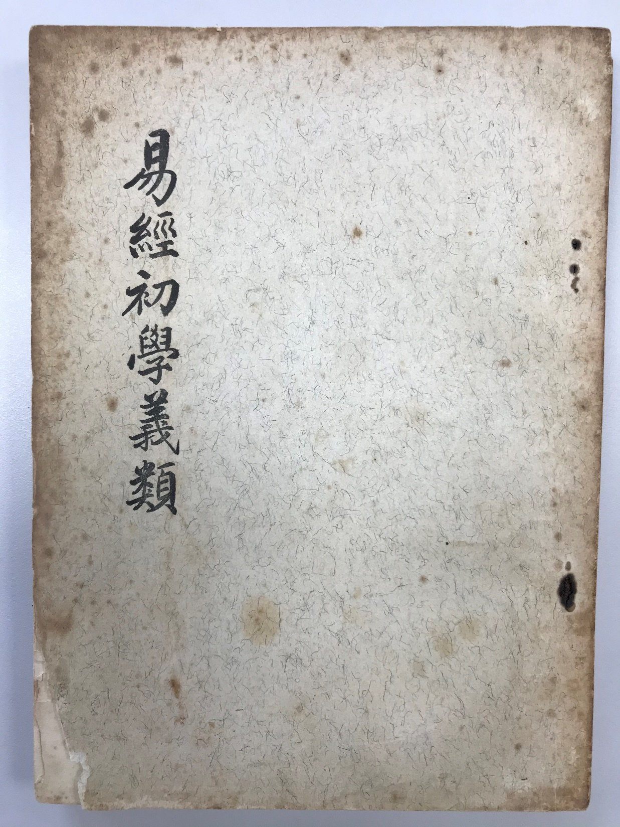

Slide 3
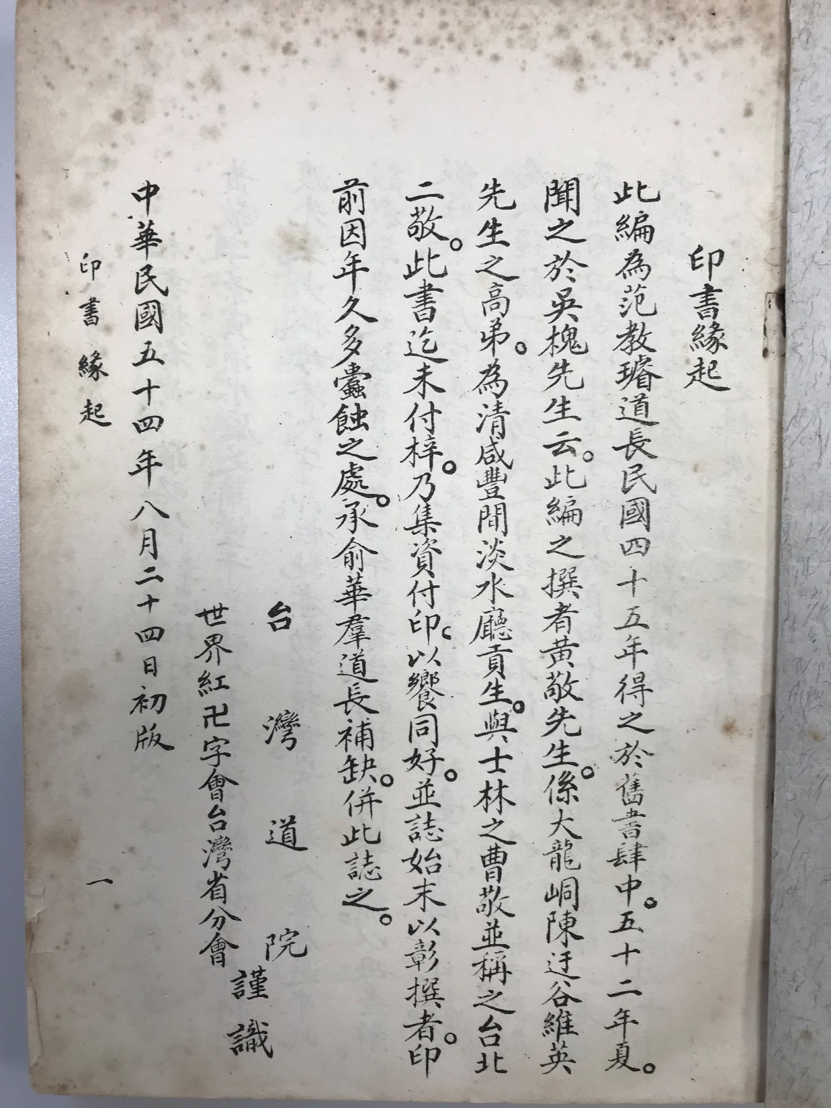

Slide 4
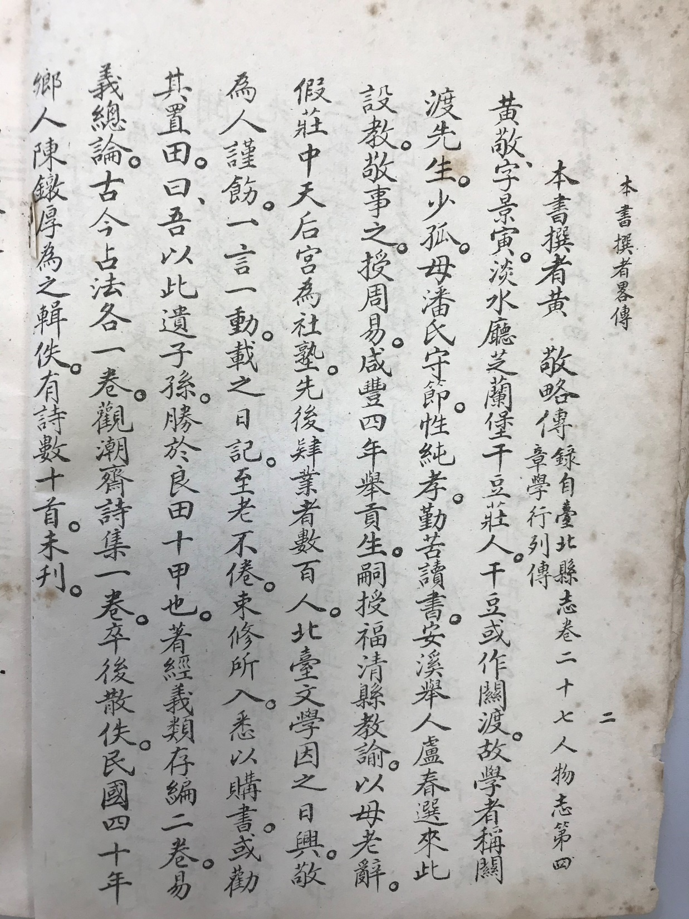

Slide 5
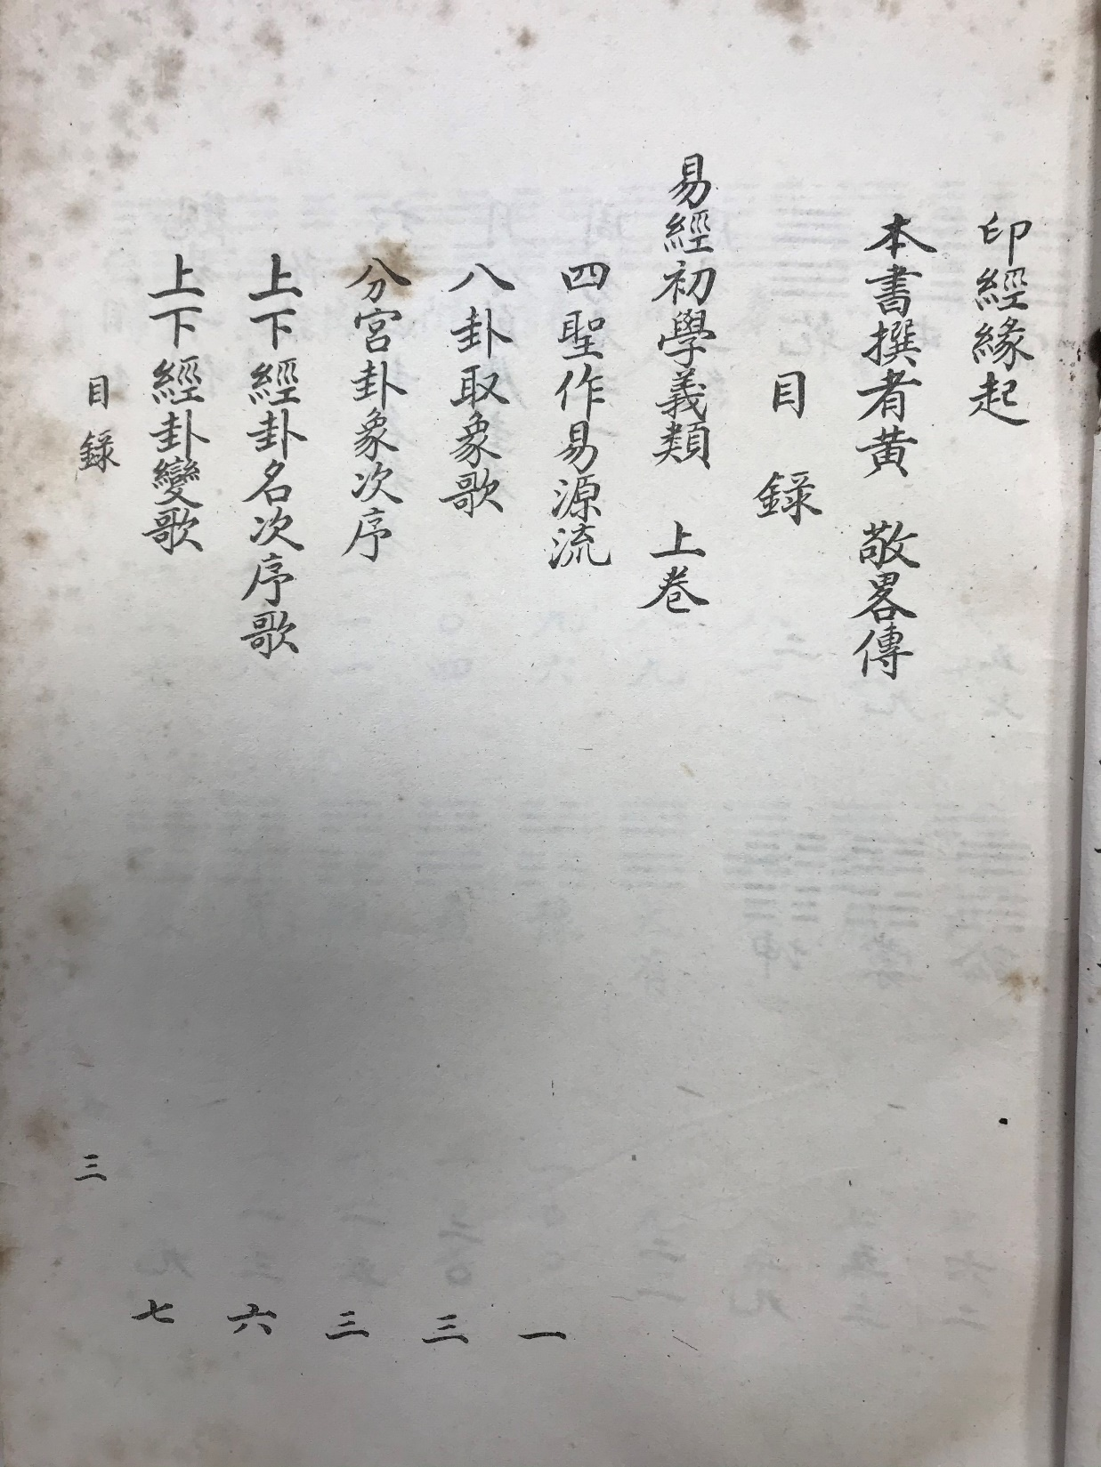

Slide 6
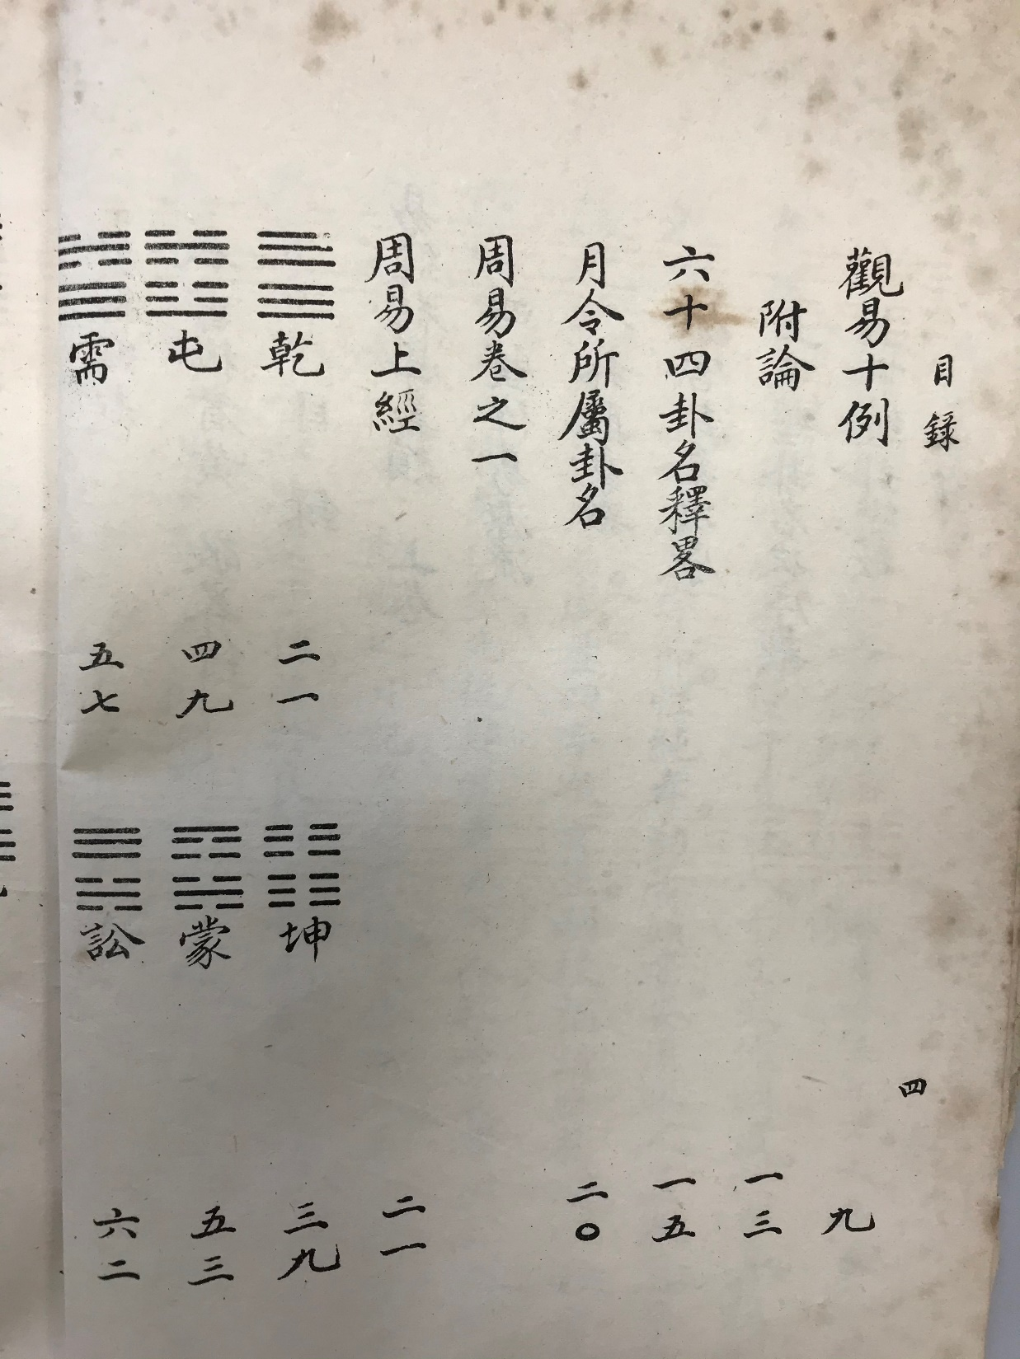

Slide 7
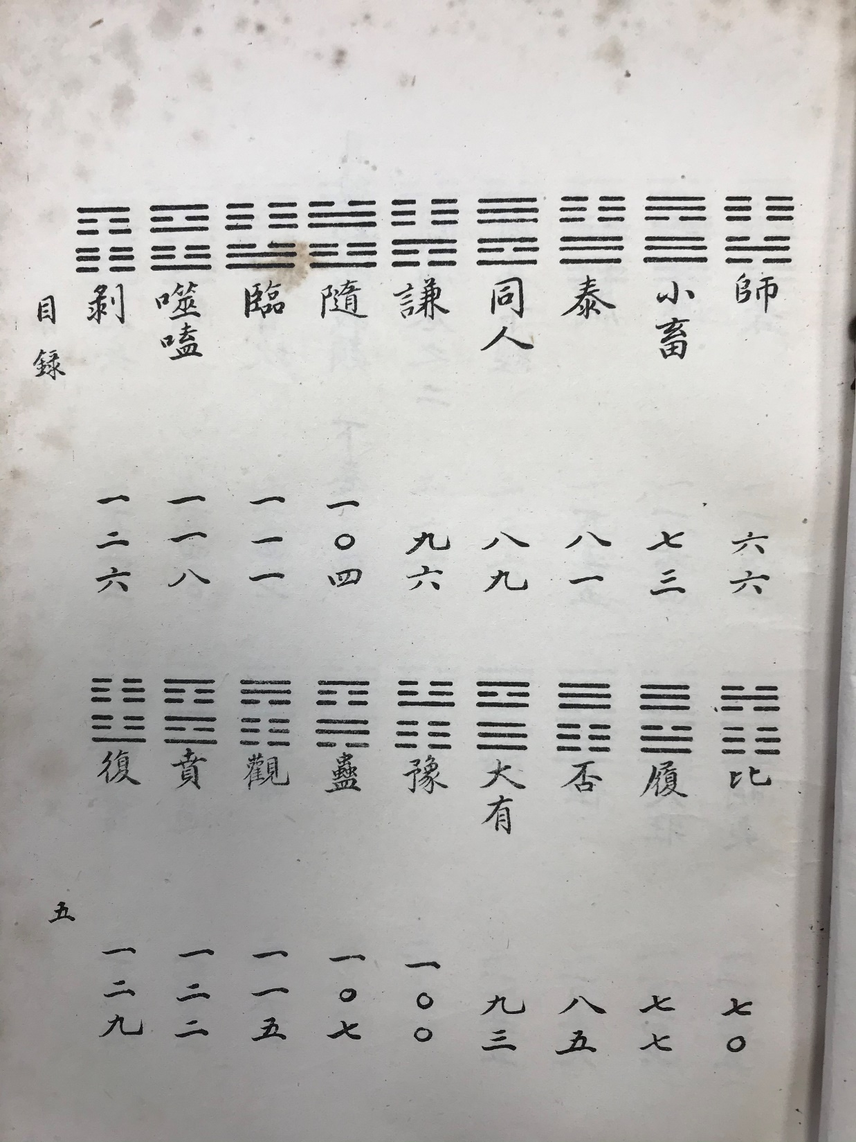

Slide 8
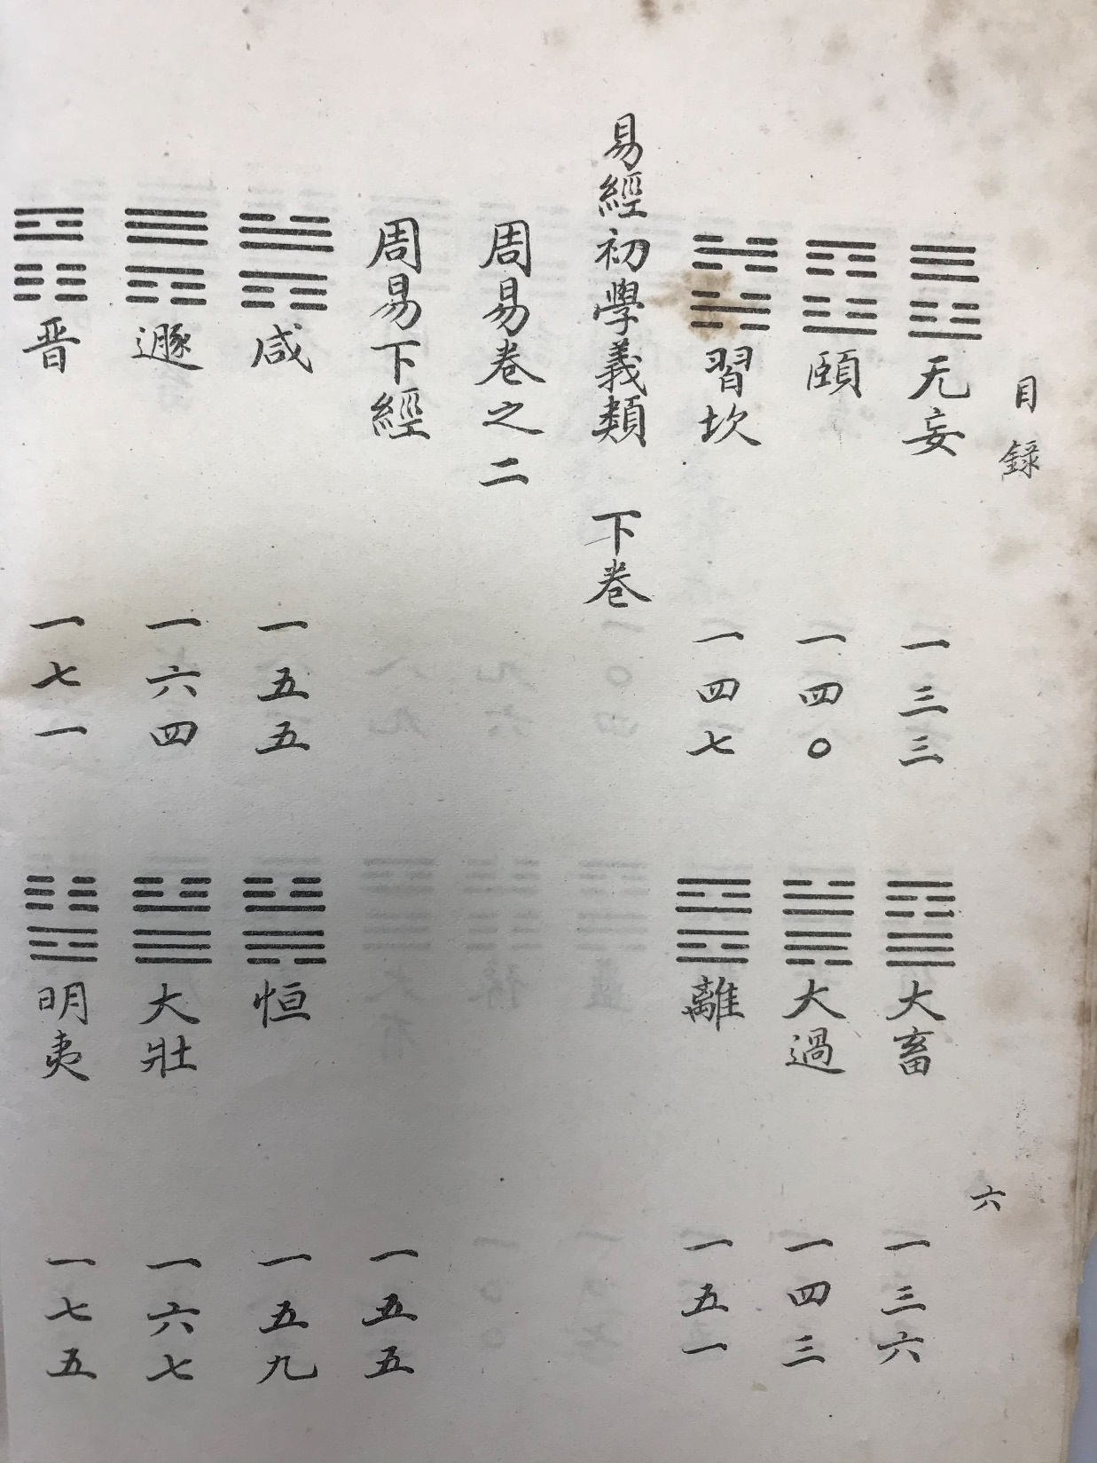

Slide 9
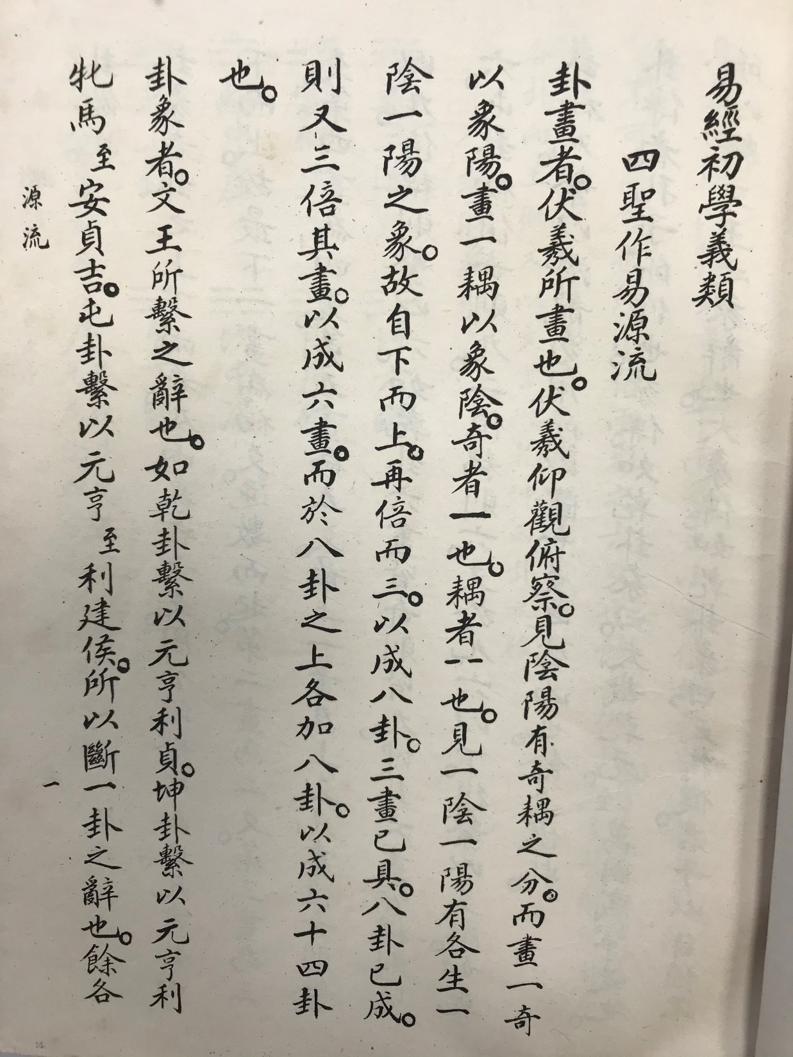

Slide 10
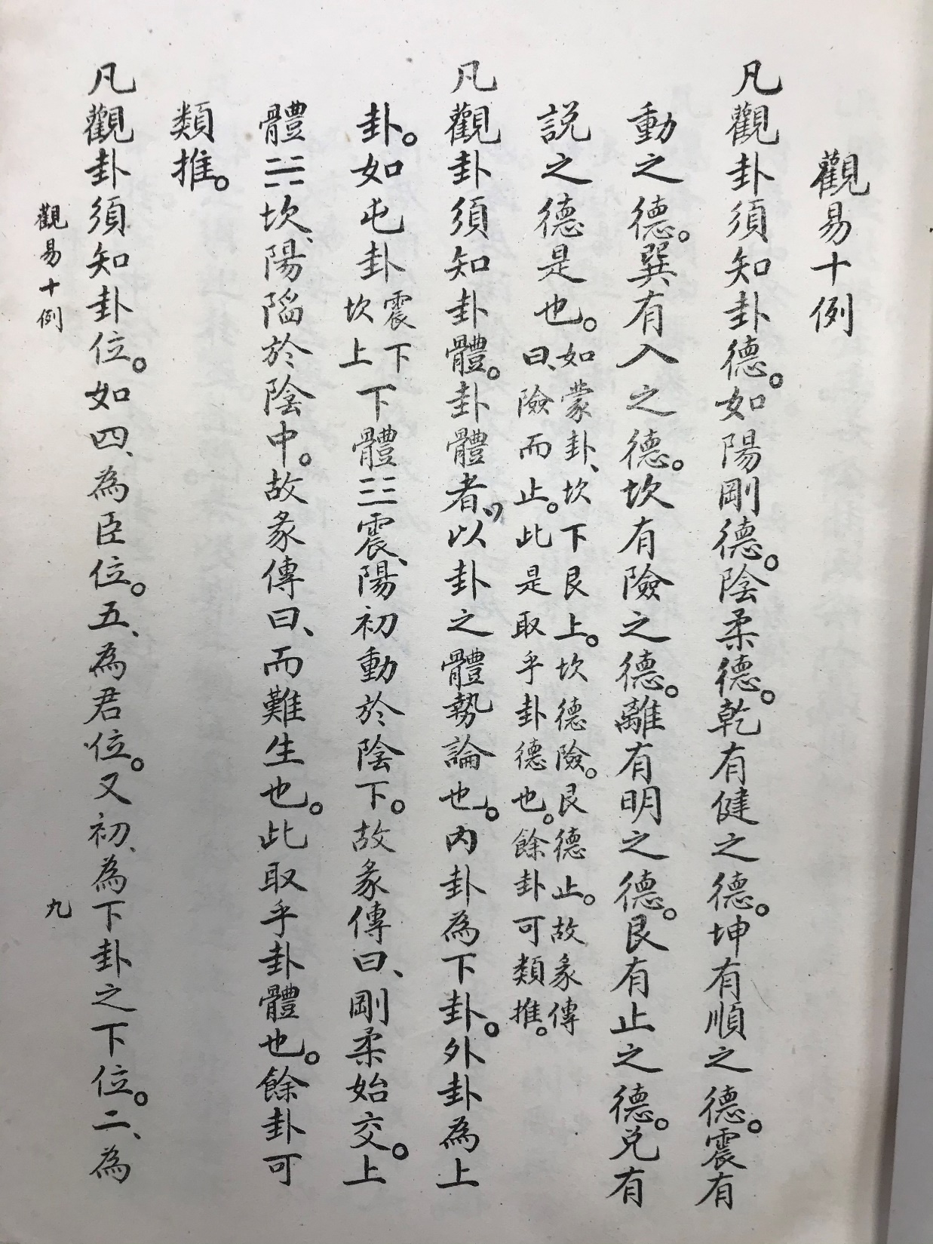

Slide 11
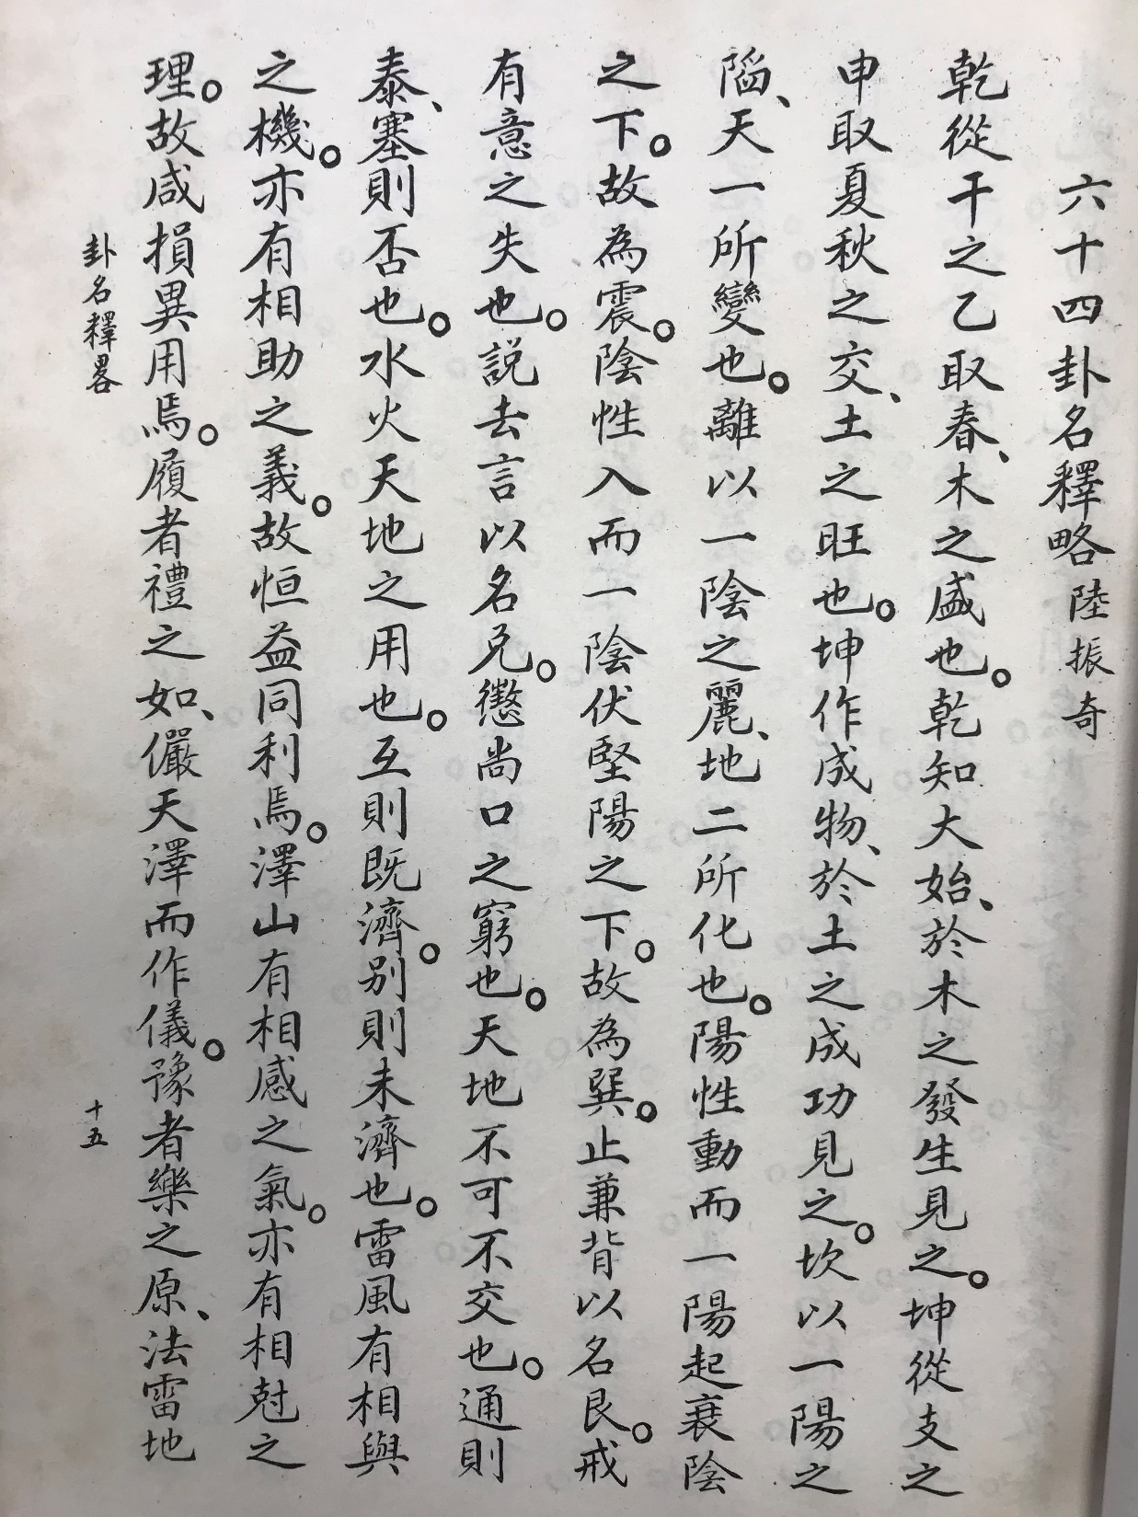

Slide 12
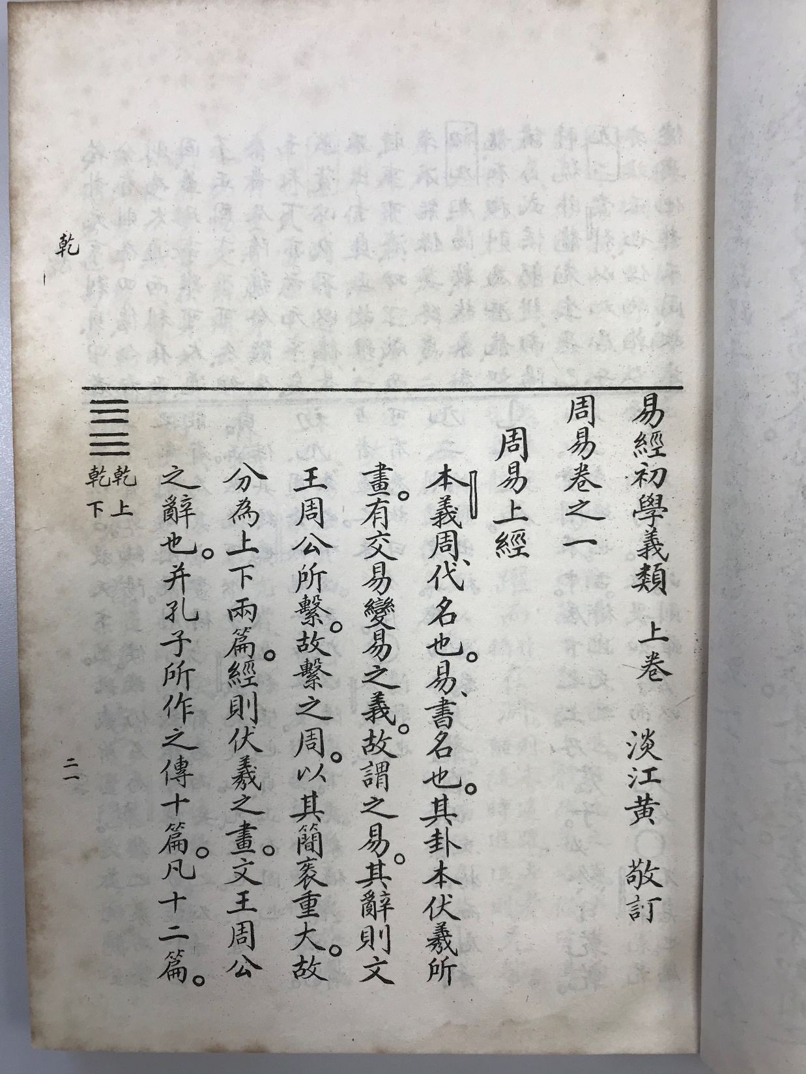

Slide 13
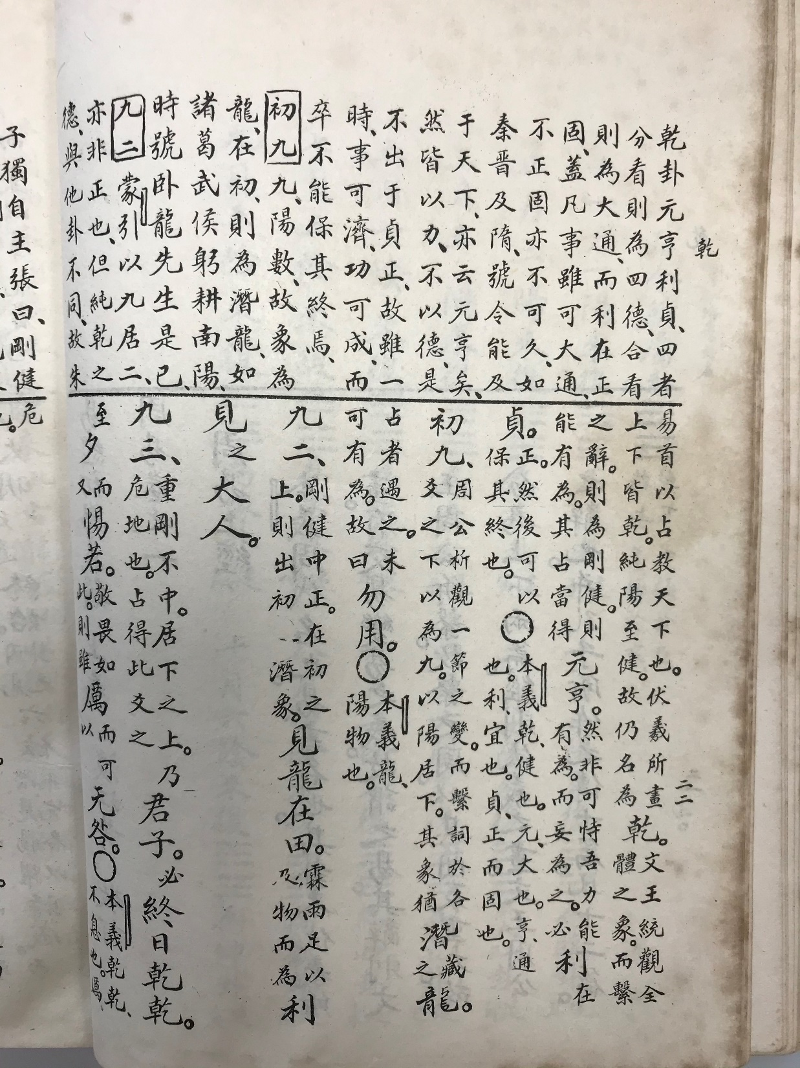

Slide 14
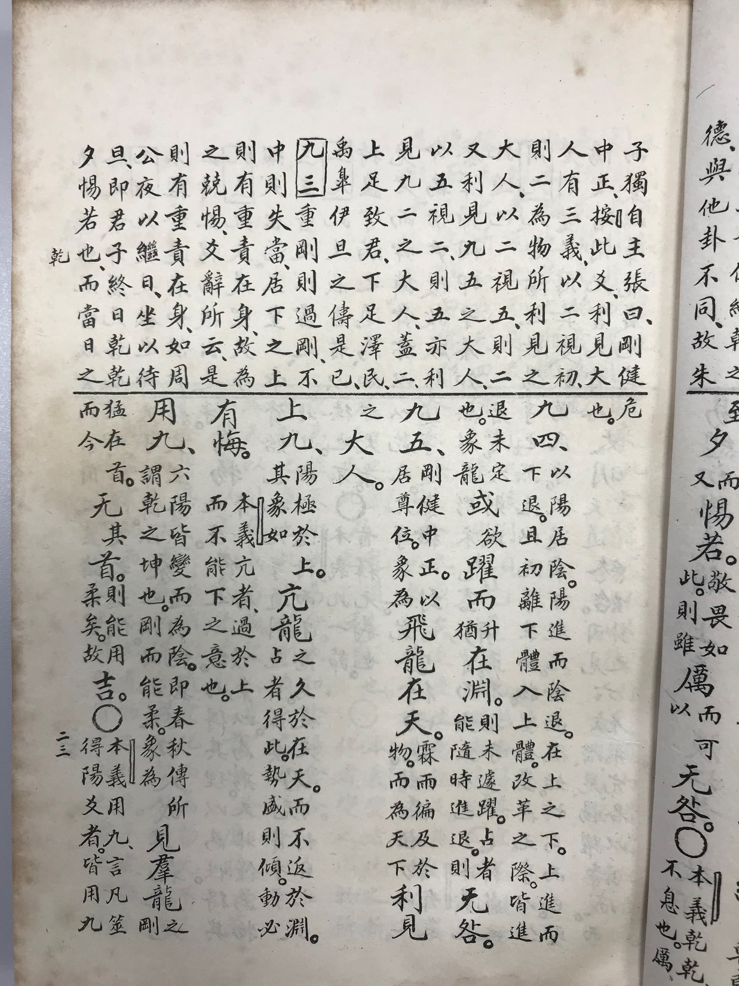

Slide 15
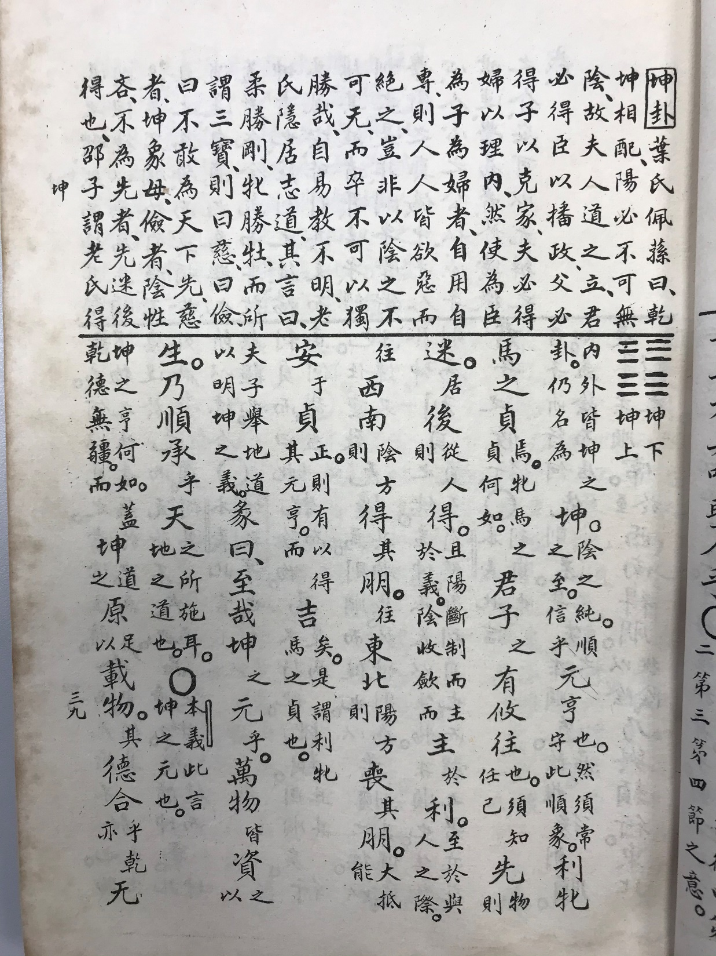

Slide 16
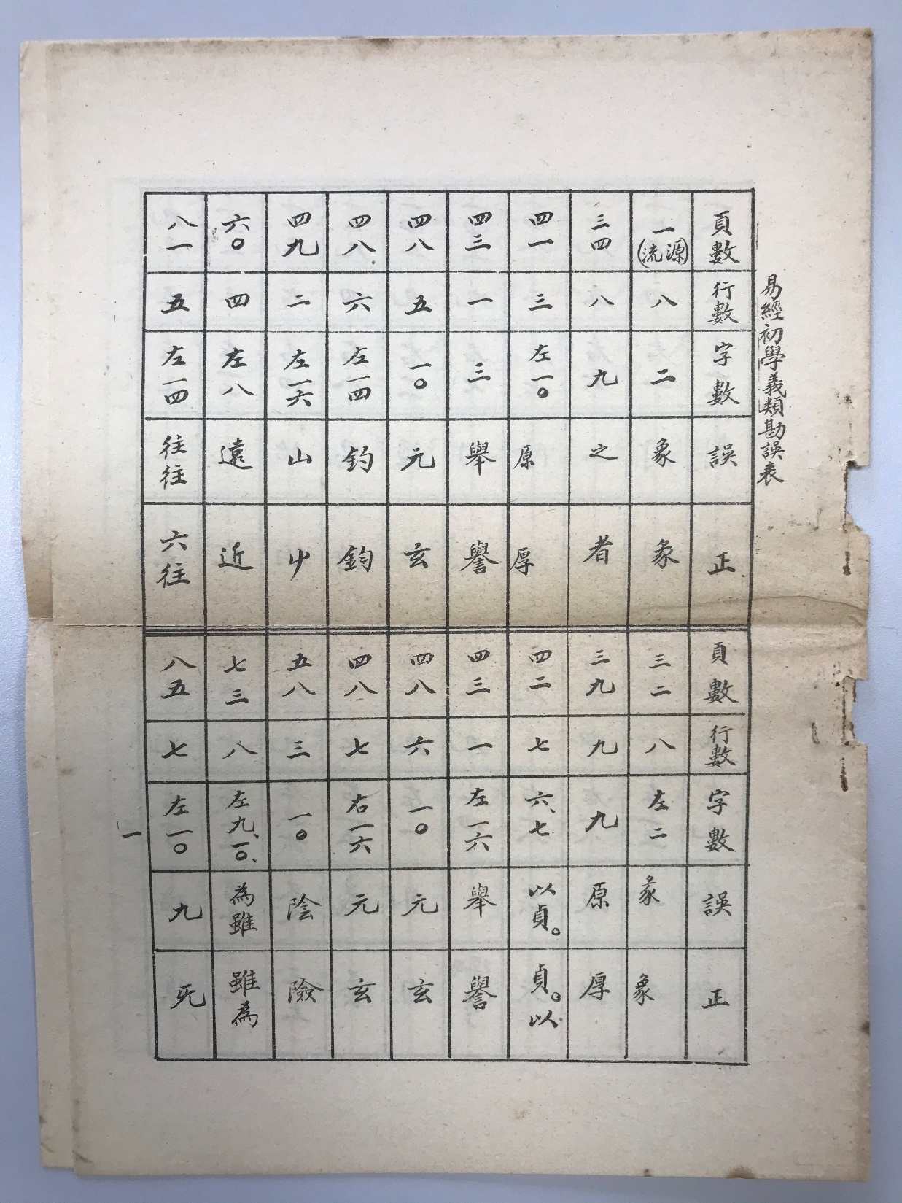

Slide 17
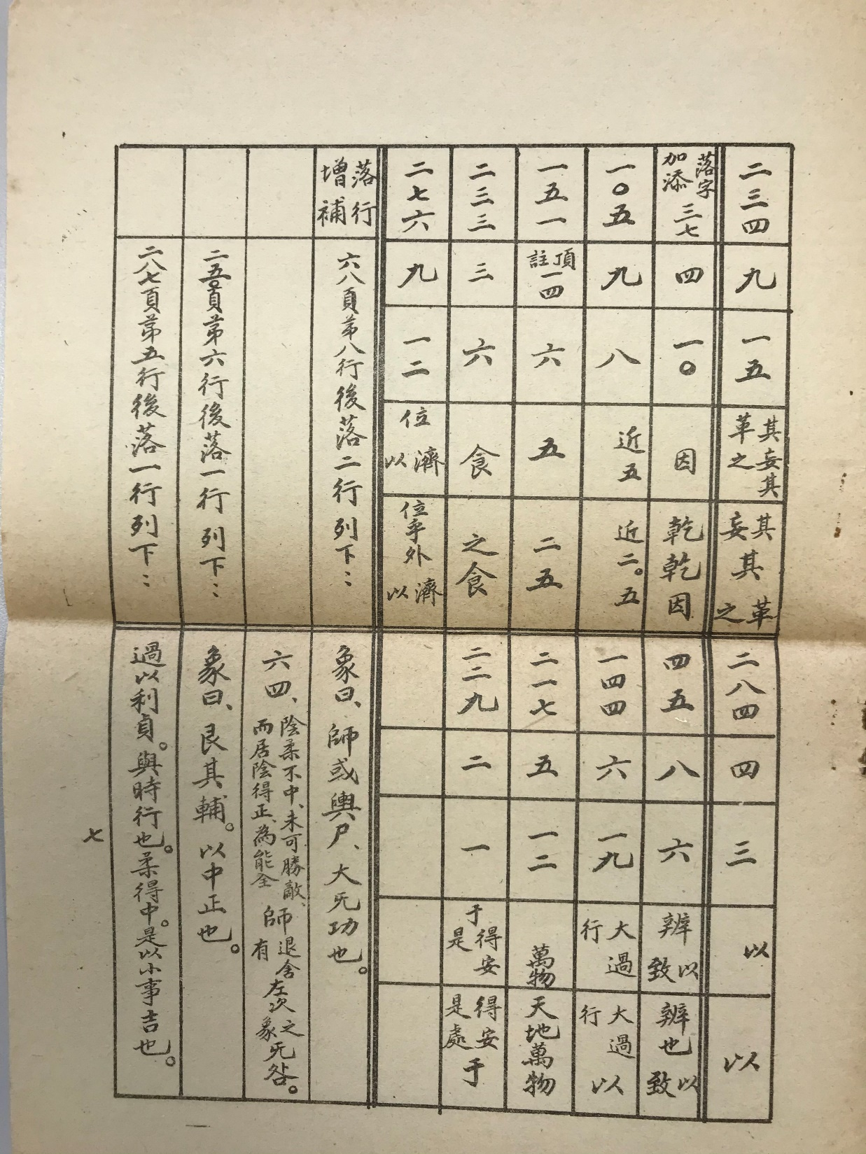

Slide 18
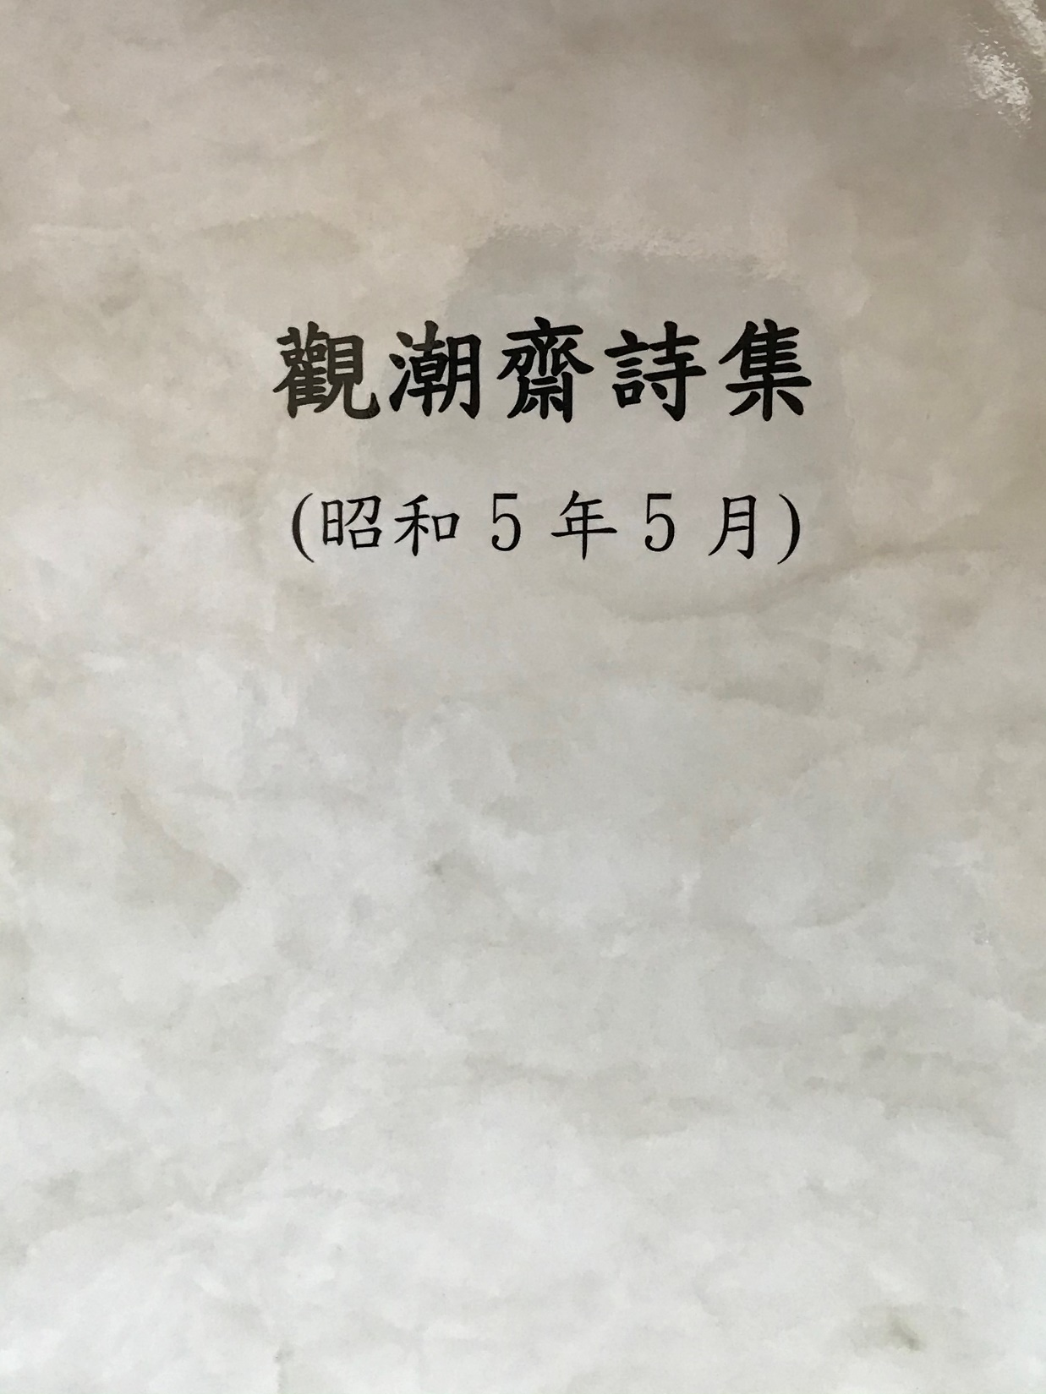

Slide 19
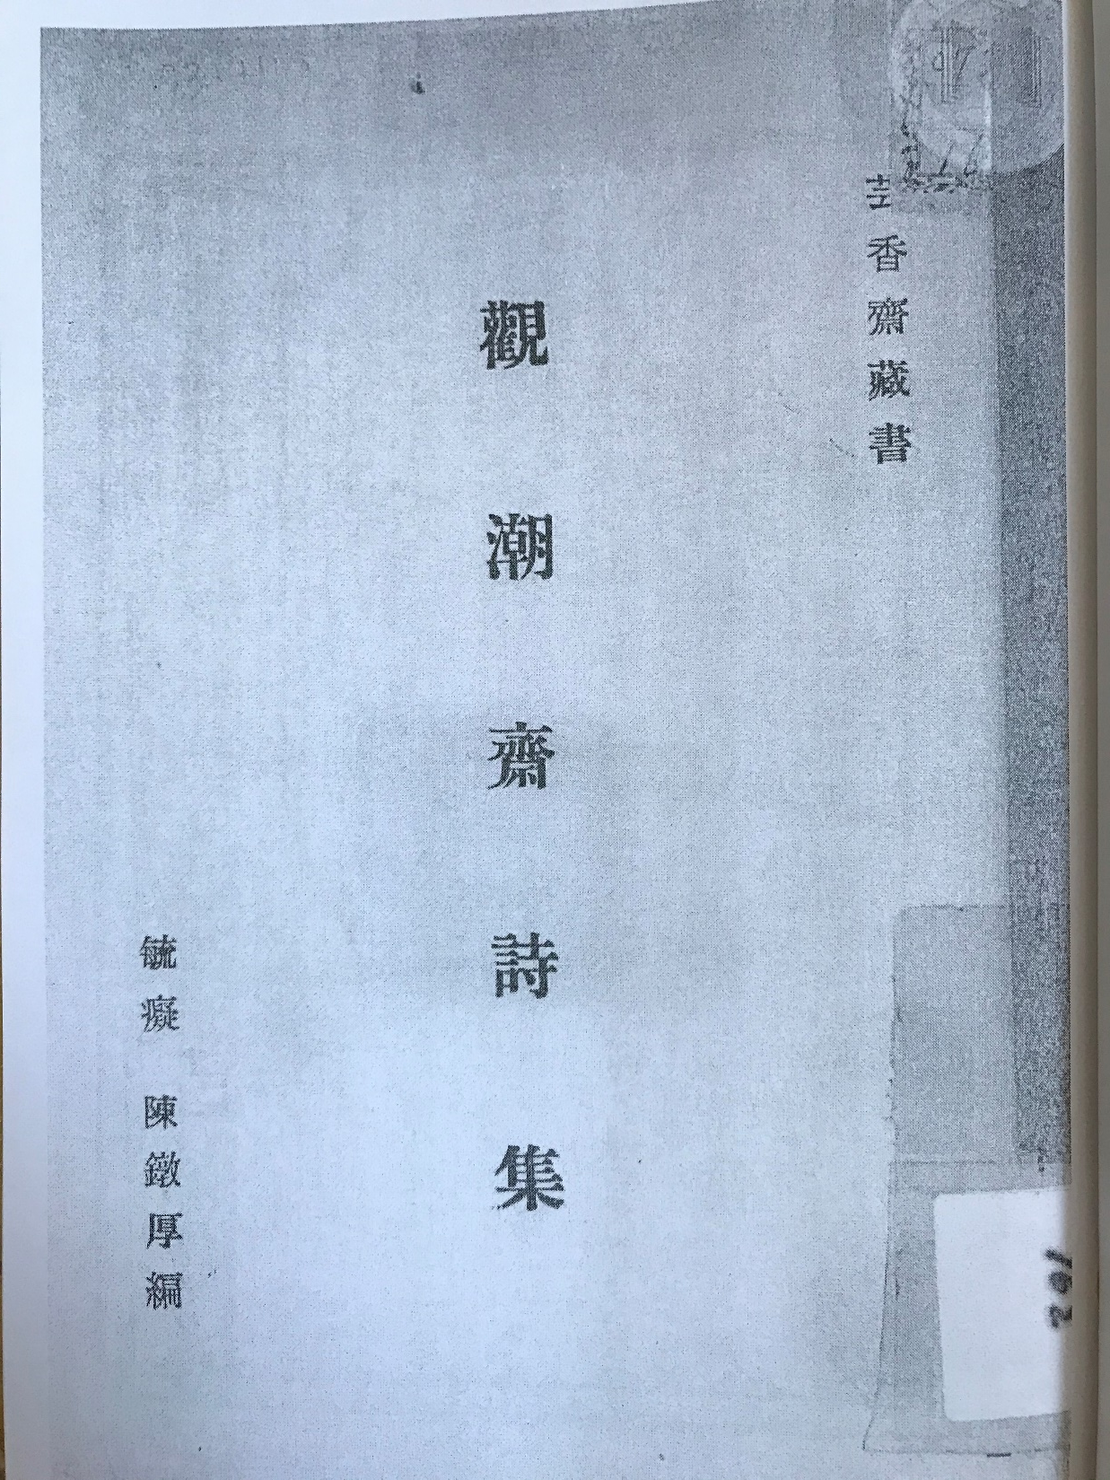

Slide 20
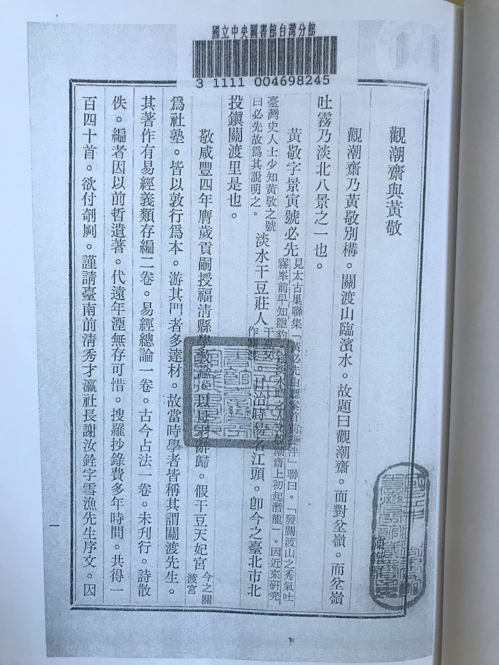

Slide 21
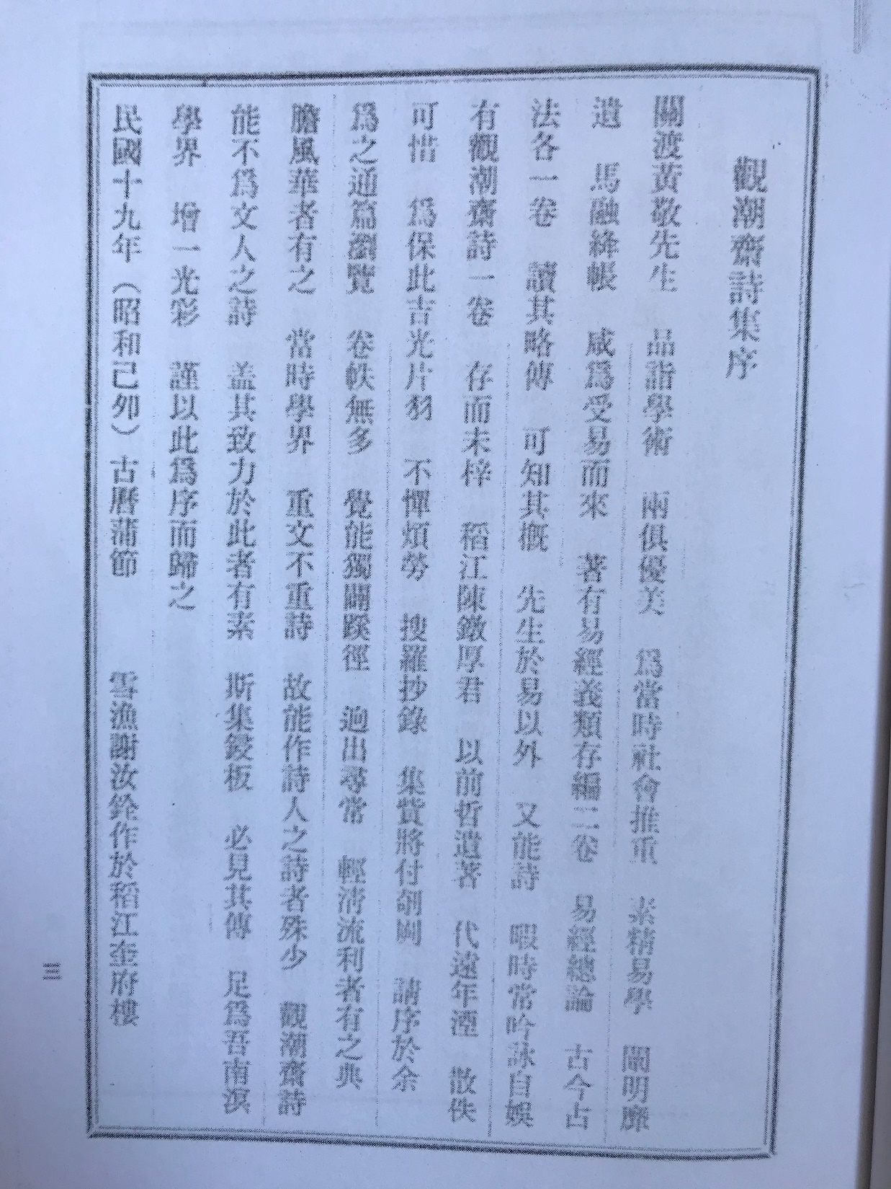

Slide 22
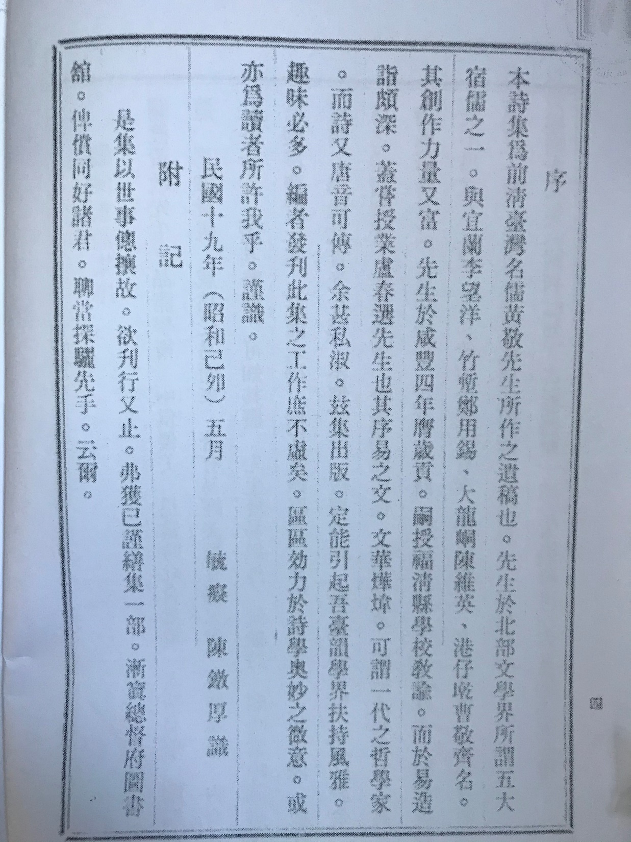

Slide 23
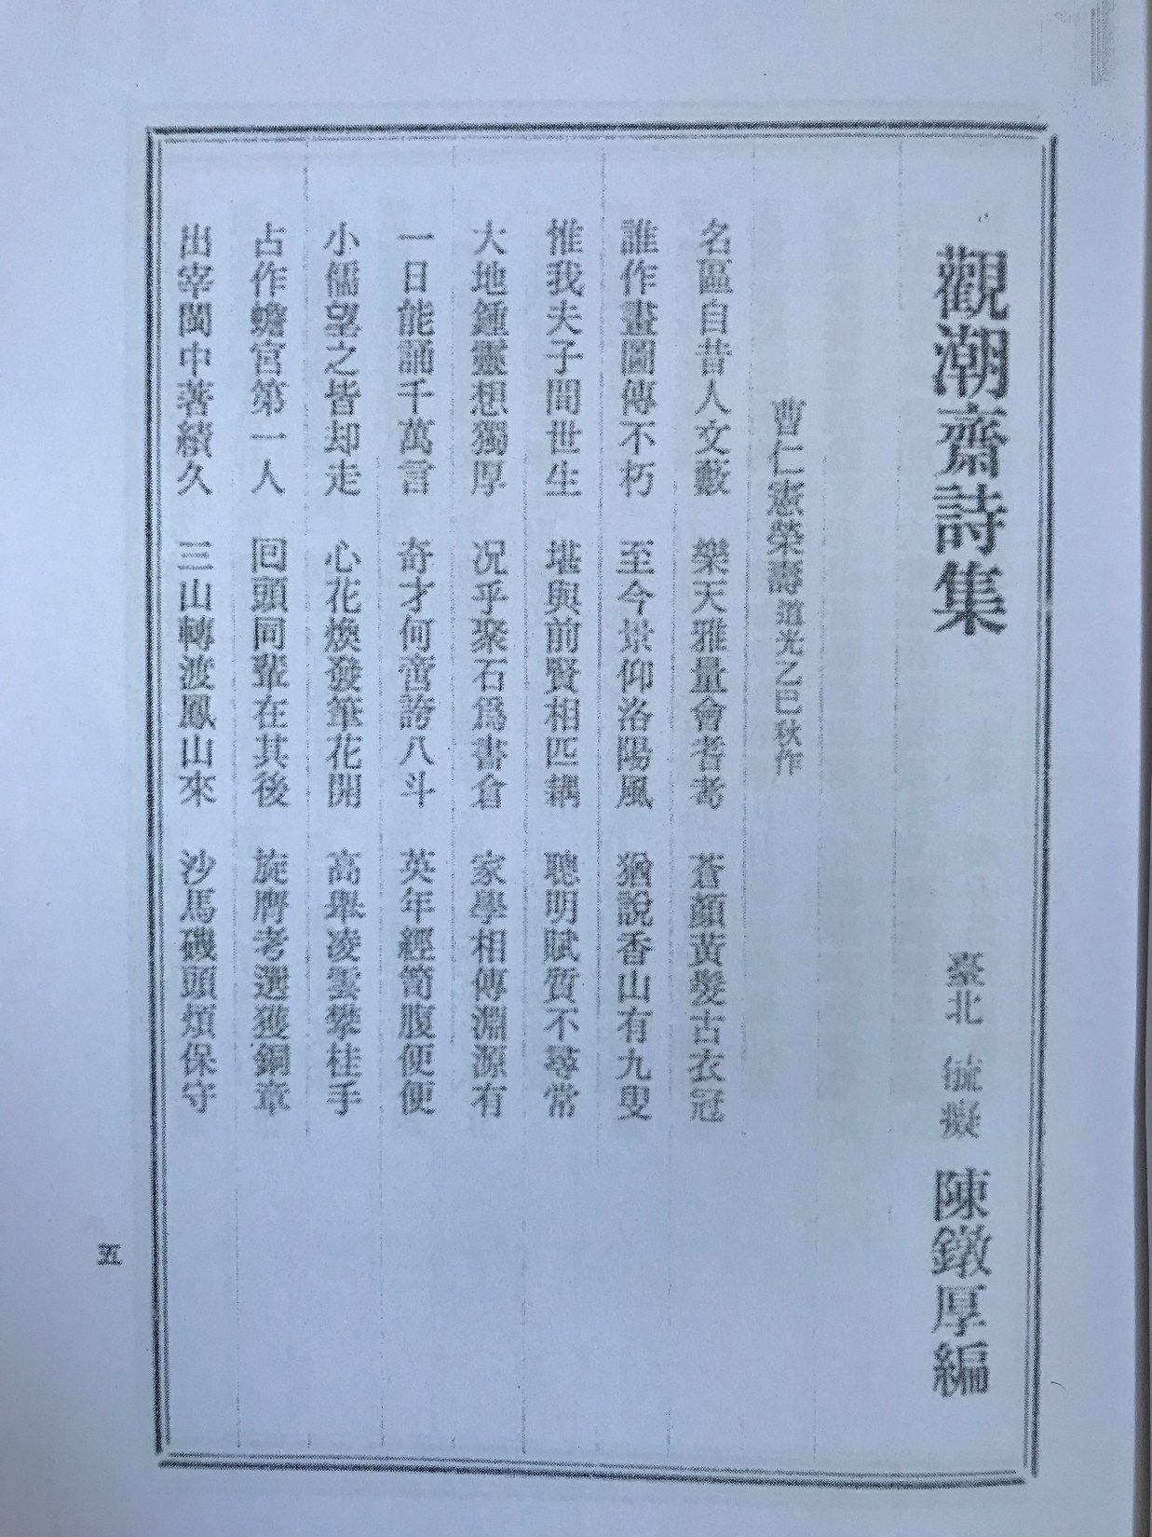

Slide 24
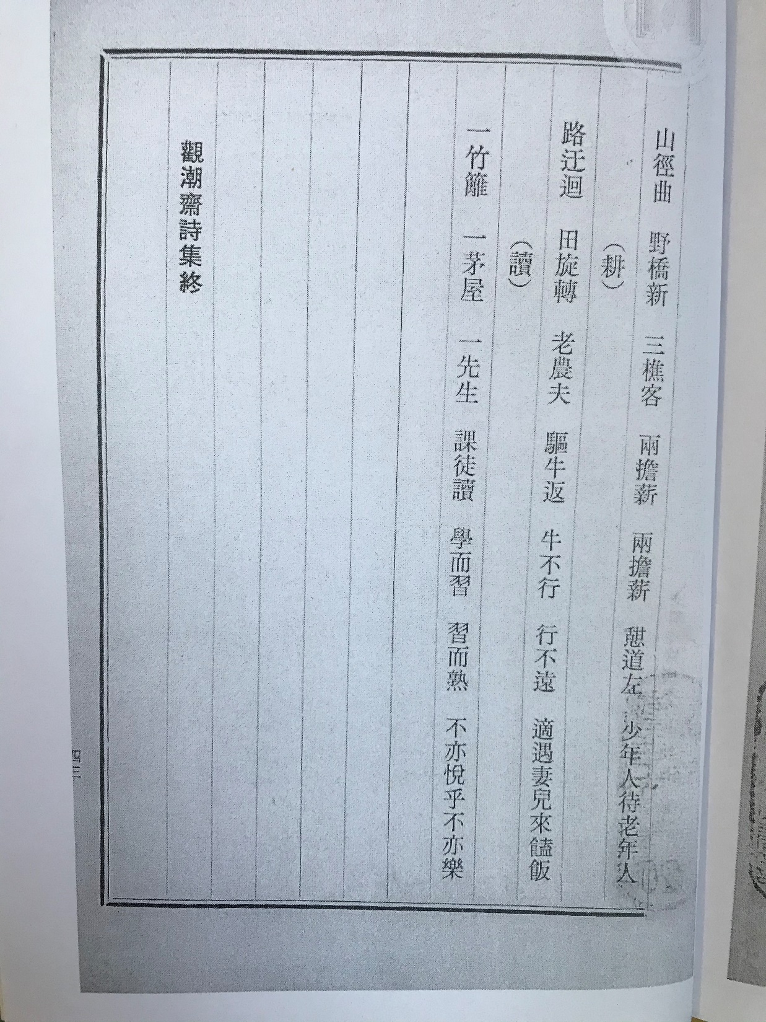

Slide 25
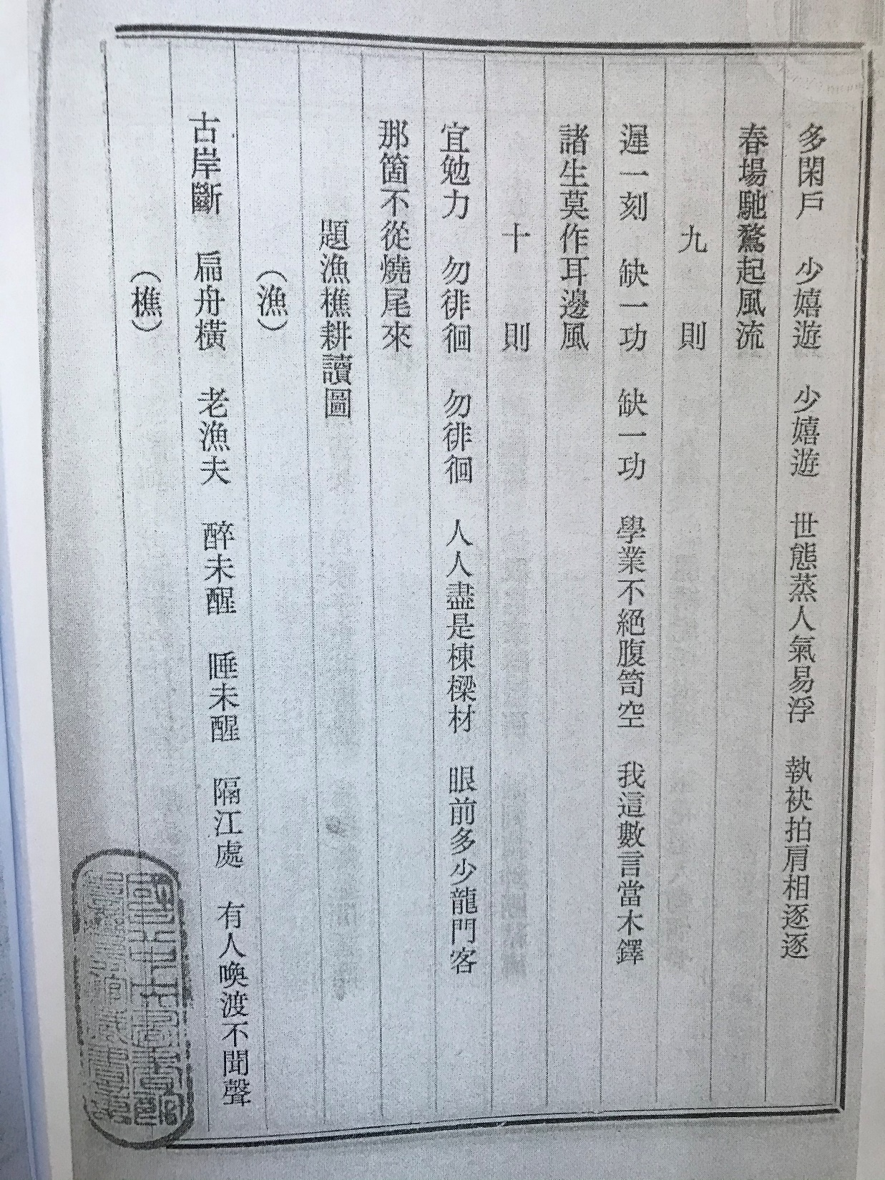

Slide 26
論文提要一
黃敬（字景寅，號必先，1806-1888），淡水關渡人，精研《易》學。
安溪舉人盧春選（生平不詳），來北設教，敬事之，授《周易》，學業大進。
咸豐四年（1854）歲貢生，授福清縣學教諭，以母老辭官歸鄉，假關渡天后宮授徒，從學者百人，與士林曹敬（字興欽，號愨民，1818-1859），人稱「淡北二敬」。
據《淡水廳志》卷十六「附錄三」〈志餘‧紀人〉著有：《易經理解》。
楊雲萍（1906-2000）《臺灣的文化與文獻》著錄：《易經義類存稿》二卷、《易經總類》一卷、《古今占法》一卷與《觀潮齋詩》一卷。
《重修臺灣省通志》卷十〈藝文志‧著述篇》所列有：《周易總論》四卷、《周易義類存編》三卷與《古今占法》一卷。

Slide 27
論文提要二
各家記載分歧，而其書多不存，今唯《易經初學義類》上下二卷與《觀潮齋詩集》一卷傳世。
黃敬《易經初學義類》解《易》，多本於朱熹（字元晦，號晦庵、遯翁，1130-1200）《周易本義》，偏重於卦爻辭義理與人事的闡發，並透過徵引歷代《易》學文獻，以自注、眉批、加按等方式，詮釋經傳義理，自成一家之言。
而其最重要的解《易》特色，則是徵引歷代文獻相關史事，以詮證《易》理，其「探賾索隱，鉤深致遠」的潛德幽光，不僅為臺灣先賢《易》學教育薪傳的佼佼者，也是史事《易》學的第一人，典型宿昔，值得彰顯表揚。

Slide 28
清‧劉文淇（孟瞻，1789-1854）《劉文淇集‧詩集》卷十〈送姚石甫先生瑩觀察臺灣〉
臺澎真奧區，敻絕重洋隔。民情好鬥鬩，官務稱繁劇。
唯公邀帝簡，超擢逾常格。朝秉通守麾，暮樹外臺戟。
亮哉聖人聰，足使遠俗革。舊部聞公來，欣欣手加額。
威惠必兼施，次第抒善策。監車昔困驥，簜節今乘驛。
鯫生慚濫竽，龍門幸著籍。壯遊不獲從，離緒無由釋。
歌謠訪閩疆，書函寄海舶。側耳聆政成，頌聲被金石。

Slide 29
臺灣早期《易》學人物與著作考略
（一）臺灣府學教授葉亨及其門生：王璋、陳夢球
（二）南臺府縣學諸生：蘇峨、楊阿捷、王錫祺、許宗岱
（三）北臺府縣學諸生：郭菁英、王士俊、黃敬
連橫（雅堂，1876-1936）《臺灣通史》卷三十四〈文苑列傳〉
王士俊先賢學邃於《易》，「著《易解》若干卷，今亡」，
「每講奧義，必引史以證之」，他或許是臺灣《易》學史中，
「史事《易》」（引史證《易》）的第一人，可與淡水關渡
黃敬比肩頡頏，同為清代臺灣史事《易》學的兩大先聲名儒。
臺灣先賢黃敬《易經理解》與前輩王士俊《易經註解》十二卷與
《易理摘要》四卷，應該也是臺灣《易》學史中，著錄的三部
《易》學存目專著，可惜都未流傳於世。

Slide 30
黃敬及其傳世《易經初學義類》
（一）民國五十四年（1965）初印版本
此本為范教璿（約1930-）道長於民國四十五年（1956）購得於舊書肆，而後聽聞吳槐字琪樹，說此書為臺北大龍峒仕紳陳維英（字實之，號迂谷，1811-1869）高弟——清咸豐年間淡水廳貢生黃敬所撰，因此集資付印。美國西來大學（The West University）圖書館、國立臺灣大學國際華語研習所圖書室，皆有典藏本可以參閱。
（二）民國六十二年（1973）再印版本
此本係民國四十年（1951）鄉人毓癡陳鐓厚（自號壁角生，1904-1997）輯佚付梓，後由周超擔任發行人的臺北「萬有善書出版社」，於民國六十二年（1973）十月影印發行。

Slide 31
王國璠《臺灣先賢著作提要》
《周易義類存編》條
計分上中下三冊，毛邊紙行楷手抄。
上卷百五十七頁、中卷百四十二頁、下卷七十一頁。
白棉紙封面，右下鐫「萬物靜觀皆自得」陽文長方小印，
左上隸書「周易義類存編」六字，卷首有自序一篇。

Slide 32
連橫《臺灣通史》鈔錄
黃敬《易經義類存編‧序》一
吾因卜筮而設。聖人欲人於事，審可否，定從違，察吉凶，
以謹趨避，特為假借之辭，聊示會通之意。
故體則兼該靡盡，用則泛應不窮。
無論人為何人，尊卑貴賤皆可就此以占；
事為何事，大小輕重皆可依此以斷。
豈一、二義類所得泥而拘乎？
唯其為書廣大精微，擴而充之，義多浩渺，
研而究之，義又奧幽。
前聖之言，非必故為詭祕，以待後人深求。

Slide 33
連橫《臺灣通史》鈔錄
黃敬《易經義類存編‧序》二
《易》本懸空著象，懸象著占，
道皆虛而莫據，辭易混而難明。
欲為初學者講，不就其義以整其類，則說愈繁而旨益晦。
譬如登山，仰止徒嘆其高，莫得尋其徑路。
譬如入海，望洋徒驚其闊，莫得覓其津涯。
執經習焉不察，開卷茫乎若迷。
將《易》所以教人卜筮，欲啟之以明，反貽之以昧，
欲命之以決，反滋之以疑，
日言《易》而《易》不可言矣。

Slide 34
連橫《臺灣通史》鈔錄
黃敬《易經義類存編‧序》三
夫《易》之數本於天也。天非以人為驗，無以知天。
《易》之辭憑乎理也。理非以事為徵，無以見理。
茲編之所解者，悉遵《本義》，主乎象占，以卜筮還之。
而於各卦之義，各爻之義，復采古來人事相類者與為證明。
或係前人，或由己見，皆敬小窗閒坐所讀，苦無端倪，
欲以課虛責實，庶幾得所持守，誌而不忘耳。

Slide 35
連橫《臺灣通史》鈔錄
黃敬《易經義類存編‧序》四
卷帙既成，不忍恝然廢棄，爰顏之曰《義類存編》，
以示子弟侄輩，俾之便習此經，因以兼通諸史，
不無稍有裨益。雖所引著，其事未必與其義適符，
而望影藉響，以為比類參觀，亦足知類通達。
況由是觸類以引而伸，充類以至於盡，推類以概其餘。
覺義雖舉一、二人之類，可作千萬人想。
義雖舉一、二事之類，可作千萬事觀。
化而裁之，推而行之，神而明之，何致拘泥鮮通，
不能兼該泛應，有負於《易》為卜筮之書也哉！

Slide 36
黃敬〈觀易十例〉
黃敬《易》學體例進路與宗旨要義：
（一）凡觀卦須知卦德。 （二）凡觀卦須知卦體。
（三）凡觀卦須知卦位。 （四）凡觀卦須知卦象。
（五）凡觀卦須知卦主。 （六）凡觀卦須知卦應。
（七）凡觀卦須知卦變。 （八）凡觀卦須知卦互。
（九）凡觀卦須知爻乘。 （十）凡觀卦須知爻承。

Slide 37
黃敬《易經初學義類》詮釋策略
（一）人事政事解《易》。
（二）聖人教化天下。
（三）象義緊密相繫。
（四）解《易》特重實效。
（五）解《易》重視應時。

Slide 38
黃敬徵引歷代文獻釋《易》統計
黃敬《易經初學義類》所引用歷代學者計有66家（朱子兩見計1位）與67種書籍（朱子兩種書）出處，總計556條，統計如下：
一、先秦至唐9家14條；二、北宋8家27條，南宋14家（朱子兩見計1位）330條；三、元6家40 條；四、明17家123條；五、明清之際3家4條；六、清8家17條；七、1家1條不知年代。
引用數次最多前五位，依序排列為：一、南宋朱熹293條，《周易本義》286條、《朱子語類》7條；二、明代蔡清《易經蒙引》49條；三、明代林希元《易經存疑》36條；四、元代胡炳文《周易本義通釋》27條；五、北宋程頤《周易程氏傳》19條。

Slide 39
黃敬徵引歷代文獻史事證《易》統計
黃敬《易經初學義類》「眉批」詮釋《易》義，總計383條，
包含黃敬依照《周易》卦爻辭、〈彖傳〉、乾坤〈文言傳〉
與大小〈象傳〉，書寫於天頭的文字，多數加「按」字，
亦有未加「按」字且非徵引各家《易》說者，
皆計入不另外區別，特此說明。
383條眉批所徵引歷代文獻中，以史事證《易》者，
總計105條：從遠古到秦共64條，從楚漢到五代共25條，
唐代共10條，從五代到南宋共6條，元、明、清三代則未見，
據此可知黃敬徵引歷代文獻史事證《易》的情況。

Slide 40
黃敬眉批「按」語
徵引歷代史事證《易》統計
黃敬《易經初學義類》眉批「按」語中，徵引歷代史事以證《易》者，不包括前述所徵引歷代《易》學文獻中，所述及歷代史事以證《易》者，特此說明。總計430則，除1則時代不能確定外，其餘429則，分別朝代統計如下：
一、遠古至商代96則；二、周代110則；三、秦至漢代99則；
四、三國至隋代27則；五、唐代38則；
六、宋代48則；元至清代11則。

Slide 41
《易經初學義類》援史事證《易》理分析
1.援史類型
黃敬《易經初學義類》所徵引歷代文獻總計383條，而以史事證《易》者，總計105條。而眉批「按」語中，徵引歷代史事以證《易》者總計430則，合之有535則，可說十分豐富。其中援史類型，可細分為以下三類：
第一類，單純引史，並未對所引史事多做說明。
第二類，簡述所引史事，以發揮映證義理。
第三類，引史評析，並發表看法或隱含見解。

Slide 42
《易經初學義類》援史事證《易》理分析
2.援史切當性
援史切當性關注的重點，在於引史是否與欲闡釋的經義相合。
黃敬《易經初學義類》所引事例，大都能與所欲闡釋的卦、
爻義理相合；然因其所引數量多，難免出現事與義不夠貼近的情況。
此外，分析援史切當性，還可以加上一條評斷原則——
所引材料是否確為「史事」。
前引援史事例，足以證明黃敬引史切當性。

Slide 43
《易經初學義類》援史事證《易》理分析
3.援史動機
黃敬《易經初學義類》大量援史證《易》，應有以下兩點原因：
其一，認為《易》本就從萬千人事物而來。
其二，以事例證說能反求隱微之理，並明聖人之教化。

Slide 44
《易經初學義類》援史事證《易》理分析
4.援史史觀
黃敬《易經初學義類》援史史觀，就其所引史事綜合分析，可能存有以下四點價值取向：
第一，認為造成歷史不斷變化的主因，古云天道，然實為人事。
第二，評價一個政權的好壞，主要根據是否符合道義。
第三，有德之人，才能得天下。
第四，特別不欣賞王安石。
黃敬援史證《易》，以說理為本，因為重視聖人設教、
儒教傳統，並推崇上古聖賢之德，
因此對不斷挑戰這些傳統的王安石，懷抱著強烈的批評與敵意。

Slide 45
結論
（三）黃敬《易》學的地位
（一）黃敬《易》學的時代意義
（二）黃敬《易》學的貢獻
（三）黃敬《易》學的地位

